Slide 1
CHÀO MỪNG QUÝ
THẦY CÔ VÀ CÁC EM VỀ DỰ GIỜ MÔN ÂM NHẠC
LỚP 2
GV thực hiện:
A

Slide 2
HOẠT ĐỘNG KHỞI ĐỘNG
HS hát và vận động nhẹ nhàng bài“Mùa xuân tươi xanh”.

Slide 3
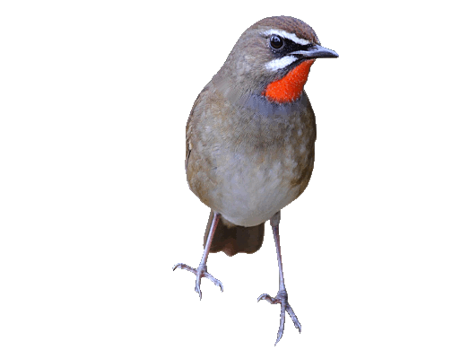
TIẾT 14
ÔN TẬP BÀI HÁT MÀU XUÂN TƯƠI XANH
VẬN DỤNG-SÁNG TẠO :
VỖ TAY THEO CẶP ĐỆM CHO BÀI HÁT MÙA XUÂN TƯƠI XANH

Slide 4
HOẠT ĐỘNG THỰC HÀNH LUYỆN TẬP
Ôn tập bài hát với các hình thức

Slide 5
Ôn hát gõ đệm theo phách.

Slide 6
Ôn hát gõ đệm theo nhịp chia đôi.

Slide 7
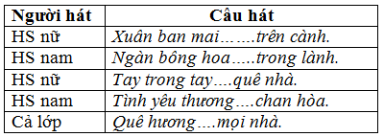
- GV hướng dẫn tập hát đối đáp và hòa giọng:

Slide 8
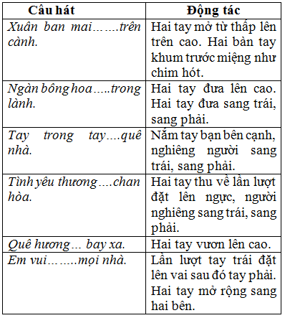
HS hát kết hợp vận động phụ họa:

Slide 9
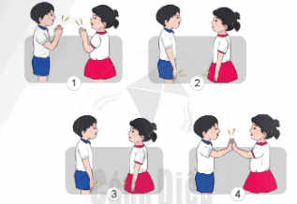
HOẠT ĐỘNG VẬN DỤNG SÁNG TẠO:
VỖ TAY THEO CẶP ĐỆM BÀI HÁT MÙA XUÂN TƯƠI XANH
-GV gọi 1 bạn lên HD làm mẫu thực hiện cùng mình cụ thể như sau:
+Tranh 1: động tác vỗ tay của mình vào
+Tranh 2: Thả nhẹ 2 tay xuống đồi của mình
+Tranh 3: vỗ 2 tay vào 2 đồi mình
+Tranh 4: Vỗ 2 bàn tay vào bạn đối diện

Slide 10
Chia cặp tập 4 động tác cùng gv và bạn làm mẫu

Slide 11
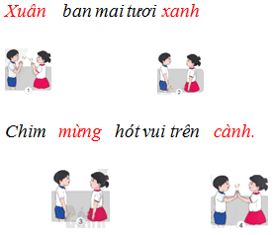
-GV làm mẫu chậm 4 động tác ứng dụng vào bài ngày mùa vui theo phách. Sau đó HS HS thực hiện ứng dụng vào bài với các hình thức

